Slide 1
C++中的类
类是具有相同属性和行为的一组对象的集合，它为属于该类的全部对象提供了统一的抽象描述，其内部包括属性和行为两个主要部分。
利用类可以实现数据的封装、隐藏、继承与派生。
利用类易于编写大型复杂程序，其模块化程度比C中采用函数更高。

Slide 2
类的定义形式
类是一种用户自定义类型，定义形式：
  class 类名称
  {
  public:
  公有成员（外部接口）
  private:
  私有成员
  protected:
  保护型成员
  }

Slide 3
类的成员
  class clock
  {
  public:
  void setTime(int newH, int newM, int newS);
  void showTime();
  private:
  int hour, hinute, second;
  };
成员函数
成员数据

Slide 4
void Clock::setTime(int newH, int newM,
int newS)
{
hour = newH;
minute = newM;
second = newS;
}
void Clock::showTime()
{
cout << hour << ":" << minute << ":" << second;
}

Slide 5
成员函数
在类中说明原型，可以在类外给出函数体实现，并在函数名前使用类名加以限定。也可以直接在类中给出函数体，形成内联成员函数。
允许声明重载函数和带默认形参值的函数

Slide 6
内联成员函数举例(一)
class Point {
public:
void init(int initX, int initY) {
x = initX;
y = initY;
}
int getX() { return x; }
int getY() { return y; }
private:
int x, y;
};

Slide 7
内联成员函数举例(二)
class Point {
public:
void init(int initX, int initY);
int getX()；
int getY()；
private:
int x, y;
};

Slide 8
inline void Point::
init(int initX,int initY) {
x = initX;
y = initY;
}
inline int Point::getX() {
return x;
}
inline int Point::GetY() {
return y;
}

Slide 9
例4-1类的应用举例
#include<iostream>
using namespace std;
class Clock {
......//类的定义略
}
//......类的实现略
int main() {
Clock myClock;
myClock.setTime(8, 30, 30);
myClock.showTime();
return 0;
}

Slide 10
第四章 类与对象
5.1 类与对象基本概念
5.2 构造函数和析构函数
5.3 复制构造函数
5.4 类的应用实例
5.5 类的组合
5.6 类的使用：前向引用声明

Slide 11
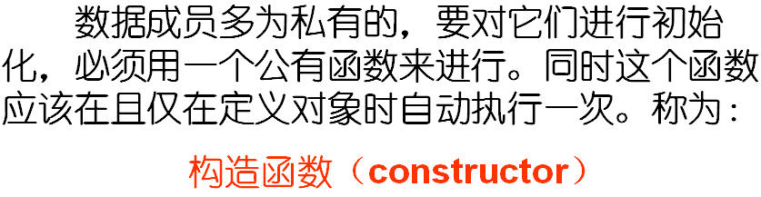
构造函数和析构函数

Slide 12
5.2 构造函数和析构函数
5.2.1构造函数的定义与使用
5.2.2析构函数定义

Slide 13
构造函数举例
class Clock
{
public:
Clock(int newH,int newM,int newS);//构造函数
void setTime(int newH, int newM, int newS);
void showTime();
private:
int hour, minute, second;
};

Slide 14
构造函数的实现：
Clock::Clock(int newH, int newM, int newS)
{
hour = newH;
minute = newM;
second = newS;
}
建立对象时构造函数的作用：
int main() {
Clock c(0,0,0); //隐含调用构造函数，将初始值作为实参。
c.showTime();
return 0;
}

Slide 15
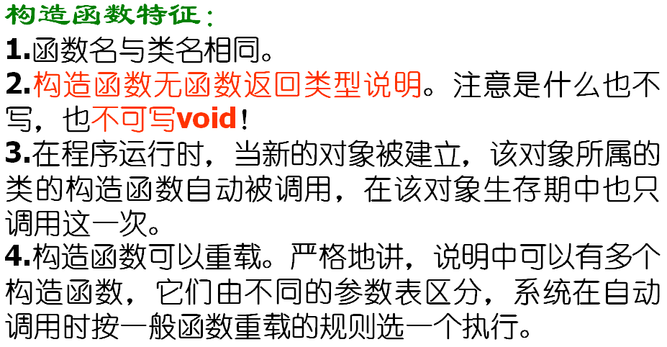
5.4.1构造函数的定义与使用

Slide 16
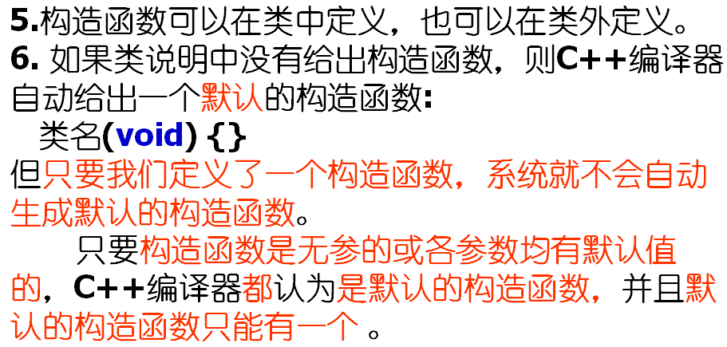
5.4.1构造函数的定义与使用

Slide 17
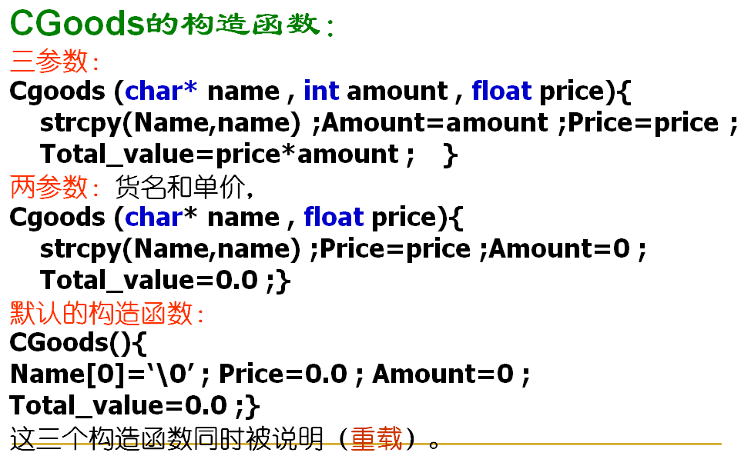
5.4.1构造函数的定义与使用

Slide 18
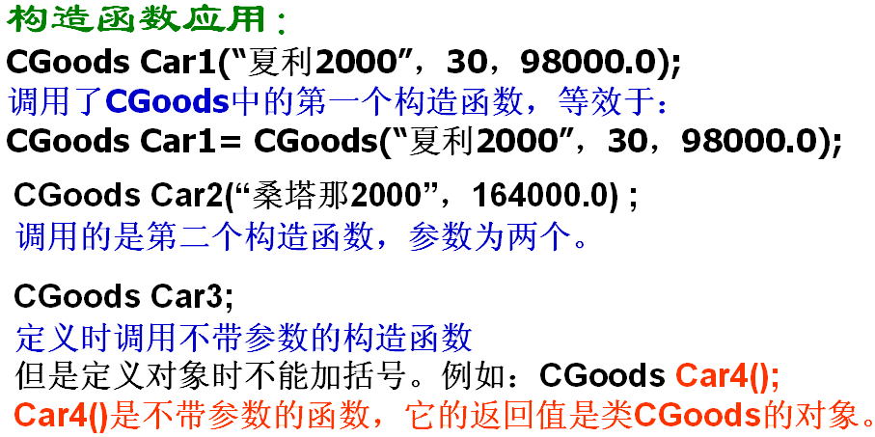
5.4.1构造函数的定义与使用

Slide 19
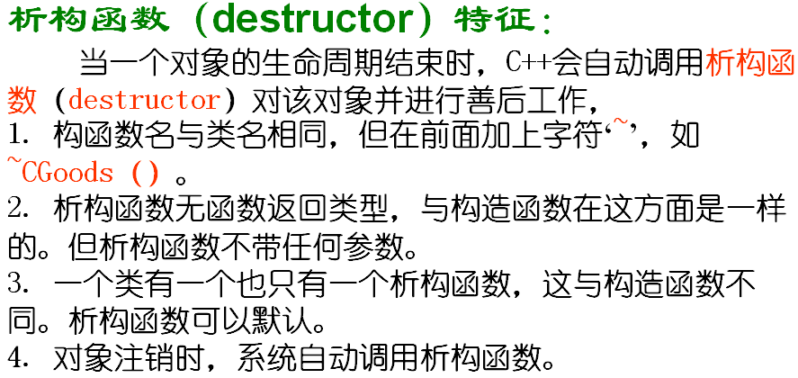
5.4.2析构函数的定义

Slide 20
5.4.2析构函数的举例
#include <iostream>
using namespace std;
class Point
{
public:
Point(int xx,int yy);
~Point();
//...其他函数原型
private:
int x, y;
};

Slide 21
Point::Point(int xx,int yy)
{
x = xx;
y = yy;
}
Point::~Point()
{
}
//...其他函数的实现略

Slide 22
第四章 类与对象
5.1 类与对象基本概念
5.2 构造函数和析构函数
5.3 复制构造函数
5.4 类的应用实例
5.5 类的组合
5.6 类的使用：前向引用声明

Slide 23
5.3 复制构造函数
复制构造函数是一种特殊的构造函数，其形参为本类的对象引用。
  class 类名 {
  public :
  类名（形参）；//构造函数
  类名（类名 &对象名）；//复制构造函数
  ...
  }；
  类名::类（类名 &对象名）//复制构造函数的实现
  { 函数体 }

Slide 24
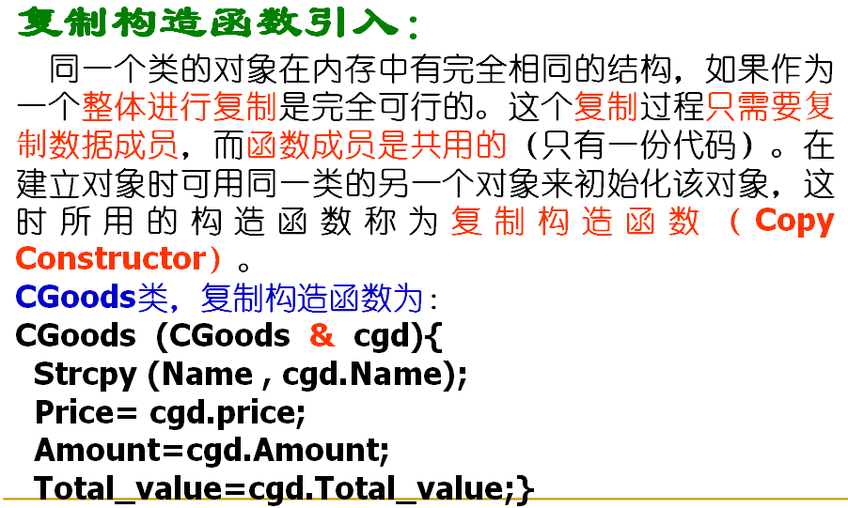
5.3复制构造函数

Slide 25
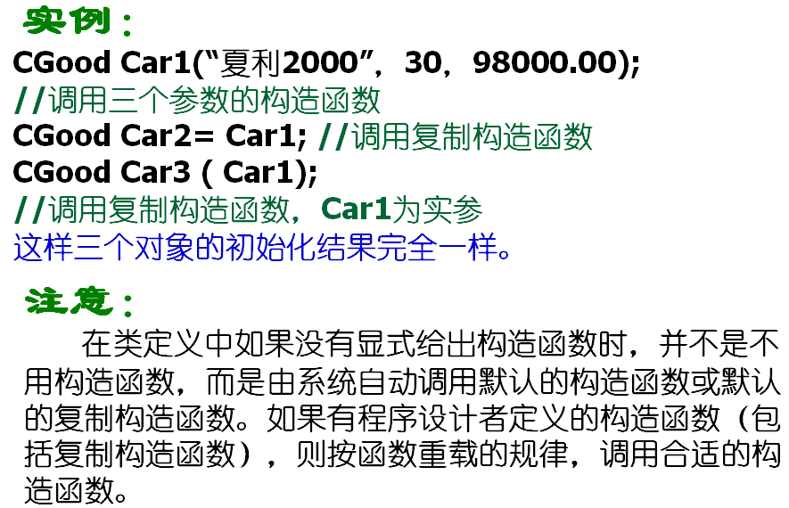
5.3复制构造函数

Slide 26
5.3复制构造函数(例4-2)
当用类的一个对象去初始化该类的另一个对象时系统自动调用拷贝构造函数实现复制。
  int main() {
  Point a(1,2);
  Point b = a; //拷贝构造函数被调用。也可以写Point b(a);
  cout << b.getX() << endl;
  }

Slide 27
5.3复制构造函数(例4-2)
若函数的形参为类对象，调用函数时，实参赋值给形参，系统自动调用拷贝构造函数。(原因:系统需要新建一个局部对象,用实参为该对象进行赋值)
例如：
  void fun1(Point p)
  {
  cout << p.getX() << endl;
  }
  int main()
  {
  Point a(1, 2);
  fun1(a); //调用拷贝构造函数
  return 0;
  }

Slide 28
5.3复制构造函数(例4-2)
当函数的返回值是类对象时，系统自动调用拷贝构造函数。(创建临时对象后再返回)
例如：
  Point fun2()
  {
  Point a(1, 2);
  return a; //调用拷贝构造函数
  }
  int main()
  {
  Point b;
  b = fun2();
  return 0;
  }

Slide 29
5.3隐含的复制构造函数
如果程序员没有为类声明拷贝初始化构造函数，则编译器自己生成一个隐含的复制构造函数。
这个构造函数执行的功能是：用作为初始值的对象的每个数据成员的值，初始化将要建立的对象的对应数据成员。

Slide 30
第四章 类与对象
5.1 类与对象基本概念
5.2 构造函数和析构函数
5.3 复制构造函数
5.4 类的应用实例
5.5 类的组合
5.6 类的使用：前向引用声明

Slide 31
类的应用举例(例4-3)
一圆形游泳池如图所示，现在需在其周围建一圆形过道，并在其四周围上栅栏。栅栏价格为35元/米，过道造价为20元/平方米。过道宽度为3米，游泳池半径由键盘输入。要求编程计算并输出过道和栅栏的造价。
过道
游泳池

Slide 32
#include <iostream>
using namespace std;
const float PI = 3.141593; //圆周率
const float FENCE_PRICE = 35; //栅栏的单价
const float CONCRETE_PRICE = 20;//过道水泥单价
class Circle
{ //定义类Circle
public: //外部接口
Circle(float r); //构造函数
float circumference(); //计算圆的周长
float area(); //计算圆的面积
private: //私有数据成员
float radius; //圆半径
};

Slide 33
//类的实现
//构造函数初始化数据成员radius
Circle::Circle(float r) {
radius = r;
}
//计算圆的周长
float Circle::circumference() {
return 2 * PI * radius;
}
//计算圆的面积
float Circle::area() {
return PI * radius * radius;
}

Slide 34
int main ()
{
float radius;
cout << "Enter the radius of the pool: "; // 提示用户输入半径
cin >> radius;
Circle pool(radius); //游泳池边界
Circle poolRim(radius + 3); //栅栏
//计算栅栏造价并输出
float fenceCost = poolRim.circumference() * FENCE_PRICE;
cout << "Fencing Cost is $" << fenceCost << endl;

Slide 35
//计算过道造价并输出
float concreteCost = (poolRim.area() - pool.area()) * CONCRETE_PRICE;
cout << "Concrete Cost is $" << concreteCost << endl;
return 0;
}
运行结果
Enter the radius of the pool: 10
Fencing Cost is $2858.85
Concrete Cost is $4335.4

Slide 36
第四章 类与对象
5.1 类与对象基本概念
5.2 构造函数和析构函数
5.3 复制构造函数
5.4 类的应用实例
5.5 类的组合

Slide 37
举例
  class Point
  {
  private:
  float x, y; //点的坐标
  public:
  Point(float h, float v); //构造函数
  float getX(); //取X坐标
  float getY(); //取Y坐标
  void draw(); //在(x,y)处画点
  };
  //...函数的实现略

Slide 38
class Line
{
private:
Point p1, p2; //线段的两个端点
public:
Line(Point a, Point b); //构造函数
void draw(void); //画出线段
};
//...函数的实现略

Slide 39
类组合的构造函数设计
原则：不仅要负责对本类中的基本类型成员数据赋初值，也要对对象成员初始化。
定义形式：
  类名::类名(对象成员所需的形参，本类成员形参)
  :对象1(参数)，对象2(参数)，......
  { 本类初始化 }
初始化列表

Slide 40
类组合的构造函数调用
构造函数调用顺序：先调用内嵌对象的构造函数（按内嵌时的声明顺序，先声明者先构造）。然后调用本类的构造函数。（析构函数的调用顺序相反）
注意:各对象的构造函数调用的次序与类定义中的说明的顺序一致，而与初始化列表中的顺序无关。
系统自动生成的隐含的默认构造函数中，内嵌对象全部用默认构造函数初始化

Slide 41
类的组合举例（二）
class Part
{ //部件类
public:
Part();
Part(int i);
~Part();
void Print();
private:
int val;
};

Slide 42
class Whole
{
public:
Whole();
Whole(int i, int j, int k);
~Whole();
void Print();
private:
Part one;
Part two;
int date;
};

Slide 43
Whole::Whole()
{
date=0;
}
Whole::Whole(int i, int j, int k)
: two(i), one(j), date(k)
{}
//...其他函数的实现略
析构的时候呢?

Slide 44
第四章 类与对象
5.1 类与对象基本概念
5.2 构造函数和析构函数
5.3 复制构造函数
5.4 类的应用实例
5.5 类的组合
5.6 类的使用：前向引用声明

Slide 45
前向引用声明
类应该先定义，后使用
如果需要在某个类的定义之前，引用该类，则应进行前向引用声明。
前向引用声明只为程序引入一个标识符，但具体定义在其他地方。

Slide 46
前向引用声明举例
class B; //前向引用声明
class A
{
public:
void f(B b);
};
class B
{
public:
void g(A a);
};

Slide 47
前向引用声明注意事项
使用前向引用声明虽然可以解决一些问题，但它并不是万能的。需要注意的是，尽管使用了前向引用声明，但是在提供一个完整的类定义之前，不能定义该类的对象，也不能在内联成员函数中使用该类的对象。请看下面的程序段：
  class Fred; //前向引用声明
  class Barney
  {
  Fred x; //错误：类Fred的定义尚不完善
  };
  class Fred
  {
  Barney y;
  };

Slide 48
前向引用声明注意事项
class Fred; //前向引用声明
class Barney
{
public:
……
void method()
{
x.yabbaDabbaDo(); //错误：Fred类的对象在定义之前被使用
}
private:
Fred &x;//正确，经过前向引用声明，可以声明Fred类的对象引用
};
class Fred
{
public:
void yabbaDabbaDo();
private:
Barney &y;
};

Slide 49
前向引用声明注意事项
应该记住：当你使用前向引用声明时，你只能使用被声明的符号，而不能涉及类的任何细节。

Slide 50
课后作业
4-9，4-10，4-14

